Slide 1
Vue d’ensemble
Date

Slide 3



EnglishConnect est un programme d’apprentissage de l’anglais proposé par l’Église de Jésus-Christ des Saints des Derniers Jours.
Son objectif est d’aider les participants à élargir leurs possibilités en développant leurs compétences en anglais dans un environnement de foi, de camaraderie et de progression.
Développer sa foi en Jésus-Christ
Devenir un apprenant plus compétent
Développer des compétences en anglais

Slide 4

Niveaux et publics
EnglishConnect propose plusieurs niveaux pour aider les apprenants à progresser.
EnglishConnect 1 et 2 sont gratuits et aident les apprenants à développer des compétences
de base en anglais.
EnglishConnect 3 est peu coûteux et prépare les apprenants aux opportunités professionnelles
et académiques, en particulier BYU-Pathway Worldwide.
Tous sont invités : à partir de 11 ans, membres de l’Église et amis de l’Église.

Slide 5



Niveau de base
Gratuit
Groupes de conversation interactifs
Pratiquer à son propre rythme
Prépare à EnglishConnect 3
Notes:
Program details -
Curriculum: Basic English
Length: 25 lessons per course
Conversation Group: 90-min weekly group led by local members or missionaries (in person or virtual)
Cost: Free
Implementation: Led by stake, coordinating council, mission, or Area, delegated to self-reliance specialist or other assigned committee
Placement: Learners self-select or teacher evaluates using conversation assessment

Slide 6


EnglishConnect 1 et 2 : Ressources pour débutants
Cours gratuits avec des groupes de conversation interactifs.
Ressources disponibles en version imprimée, dans l’application Médiathèque de l’Évangile et sur englishconnect.org.

Slide 7
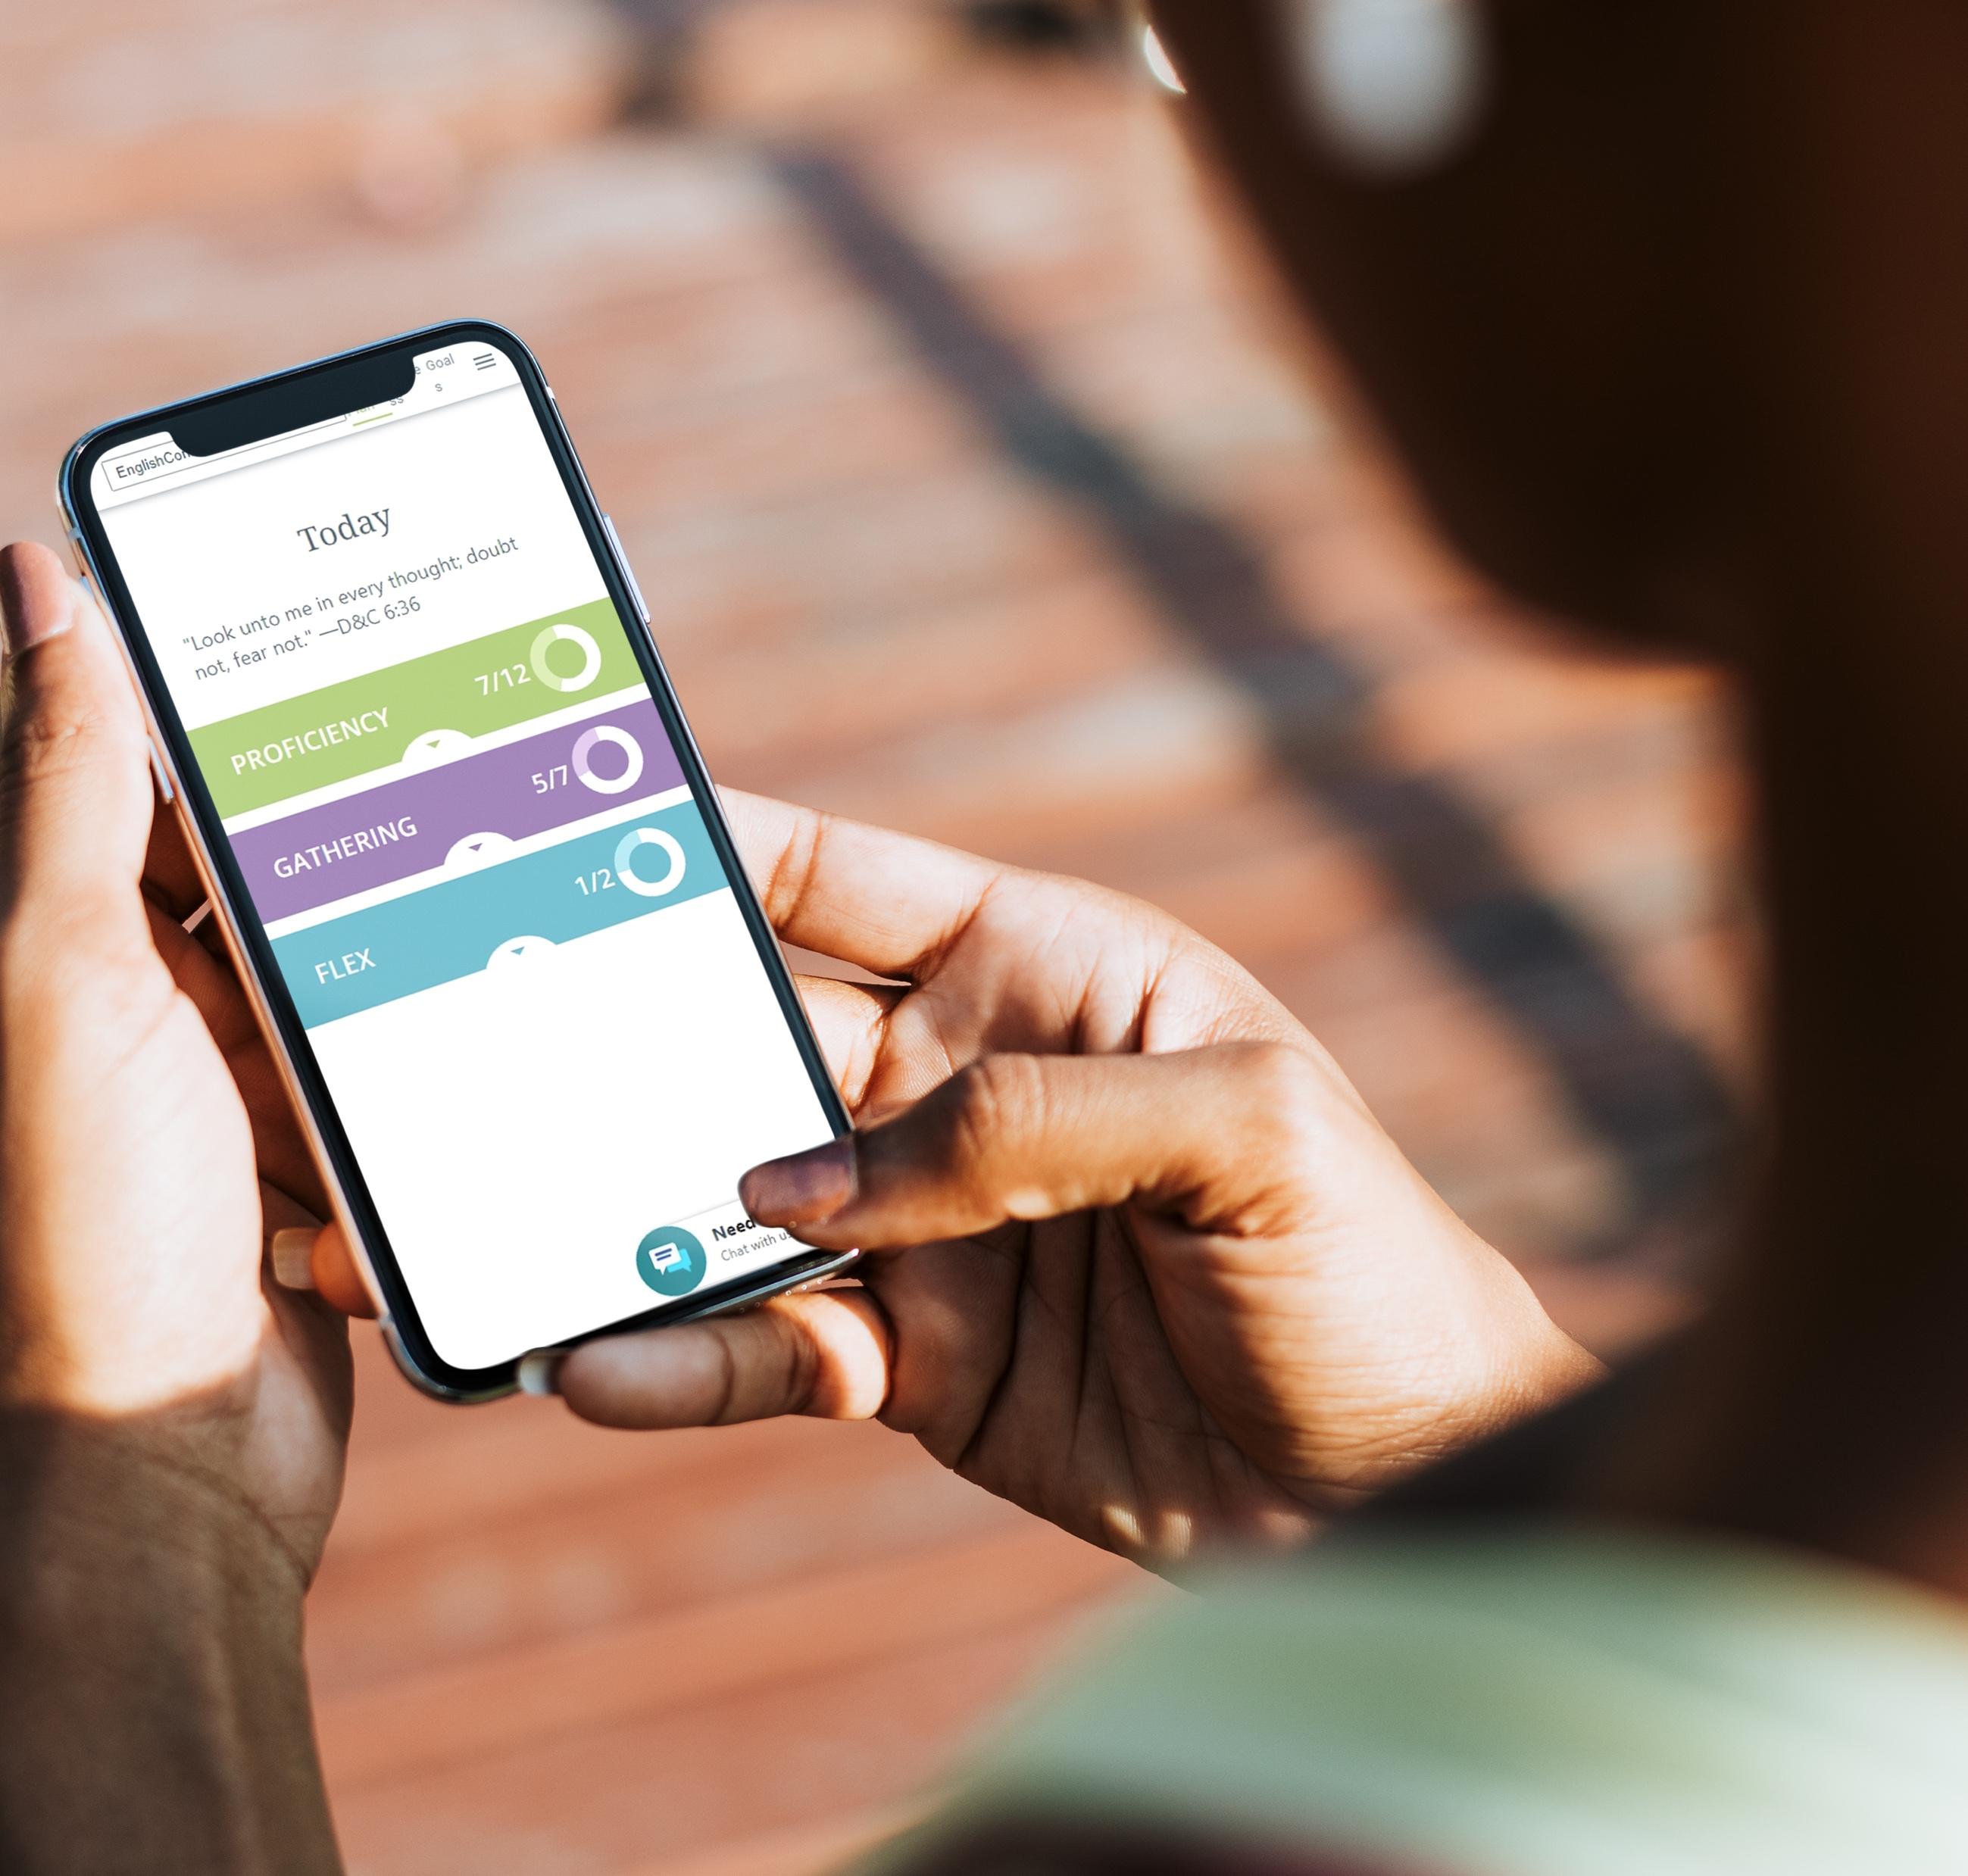

Niveau intermédiaire
Peu coûteux, en ligne
Groupes de conversation interactifs
Pratiquer à son propre rythme
Prépare aux études universitaires, en particulier BYU-Pathway
Notes:
Program details -
Curriculum: Academic and workplace English
Length: 14 weeks; learners can repeat
Weekly Gathering: 90-min, learner-led, facilitated by BYU-PW missionaries (virtual)
Cost: cost varies by country
Implementation: BYU-PW
Placement: Assessment score

Slide 8

EnglishConnect 3 : Ressources intermédiaires
Cours en ligne à faible coût
Cours en ligne adapté aux mobiles et aux ordinateurs portables
Commentaires de la part des examinateurs formateurs
Outils de suivi des progrès
Sujets académiques et professionnels

Slide 9
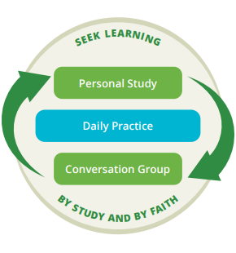
Que ferez-vous avec EnglishConnect ?
Étude personnelle :
Étudier un principe spirituel d’apprentissage
Mémoriser le vocabulaire
Pratiquer des modes de communication
Groupes de conversation :
Discuter du principe d’apprentissage
Créer une conversation en utilisant des modèles de communication
Évaluer vos progrès et se préparer pour la semaine suivante.
Pratique quotidienne :
Ajouter l’anglais à vos activités quotidiennes
Prier souvent pour améliorer votre anglais

Slide 10




L’expérience EnglishConnect
Apprendre dans un environnement unique de foi, de camaraderie et de progression.
Principes spirituels
d’apprentissage
Groupes de conversation interactifs
Des outils pour
accélérer l’apprentissage
Pratique ciblée
et commentaires
L’accent est mis sur
la communication
Notes:
Consider going back to main 3 ?

Slide 11


Chercher l’aide de Dieu pour apprendre l’anglais
Les leçons comprennent des principes spirituels d’apprentissage pour aider les participants à se rapprocher de Dieu pour atteindre leurs objectifs.
« Il est réconfortant de parler avec des personnes qui ont le même objectif que vous, qui s’efforcent de devenir meilleurs ensemble par l’effort et la foi en Jésus-Christ ».
— Sharlene Recodig
Notes:
Seek learning by study and also by faith. (Add reference)

Slide 12
Principes d’apprentissage
Notre approche : « Cherchez la connaissance par l’étude et aussi par la foi. »(Doctrine et Alliances 88:118)
Croire que vous êtes un
enfant de Dieu
Exercer sa foi en
Jésus-Christ
Prendre ses responsabilités
Aimer et s’enseigner
les uns les autres
Aller de l’avant
Consulter le Seigneur
Notes:
Remove details

Slide 13

VOUS ÊTES UN ENFANT DE DIEU
Lorsque nous comprenons notre véritable potentiel, nous pouvons nous allier à Dieu pour réaliser des choses qui semblent impossibles, y compris l’apprentissage de l’anglais.
EXERCER SA FOI EN JÉSUS-CHRIST
Par la grâce et le pouvoir de Jésus-Christ, nous pouvons recevoir la force et l’aide nécessaires pour apprendre et changer.
PRENDRE SES RESPONSABILITÉS
Nous avons le pouvoir de choisir et nous sommes responsables de notre propre apprentissage.

Slide 14

AIMER ET S’ENSEIGNER LES UNS LES AUTRES
En aimant, en enseignant et en apprenant
ensemble, nous sollicitons l’aide de Dieu et
nos capacités augmentent.
ALLER DE L’AVANT
L’apprentissage d’une langue demande du temps, des efforts et de la persévérance, mais Dieu peut nous aider à aller de l’avant.
CONSULTER LE SEIGNEUR
En recherchant les conseils de Dieu,
nous pouvons trouver des solutions à
nos problèmes et surmonter nos défis.

Slide 15
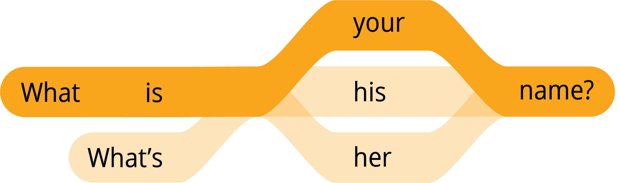

Des schémas pour accélérer l’apprentissage
En utilisant des schémas simples, les apprenants peuvent rapidement créer des conversations enrichissantes.
Mémoriser le vocabulaire
hello / hi
name
I / my
you / your
he / his
she / her
yes
no
please
thank you / thanks
What is…?
Nice to meet you.
Schéma d’entraînement 1
Questions
Réponses
Notes:
With simple patterns and a few vocabulary words, you can create meaningful conversation.
Example: Unit 1 of EnglishConnect 1, participants learn 90 words and 18 sentence patterns =
200 questions and 3,000 sentences

Slide 16

« EnglishConnect m’aide à me rapprocher de mon Père céleste, à renforcer ma foi et à édifier mon témoignage. J’ai acquis des compétences en communication qui m’aident à diriger à la manière du Sauveur. »
Denis Bangala
République démocratique du Congo

Slide 17






EnglishConnect élargit les possibilités pour les apprenants de…
FAVORISER L’EMPLOI
RÉUSSIR SUR LE PLAN ACADÉMIQUE
SERVIR
LES AUTRES

Slide 18


Favoriser l’emploi

Slide 19
Maîtrise de l’anglais et revenus
L’apprentissage de l’anglais peut augmenter le potentiel d’emploi et de revenus
Day, Jennifer Cheeseman et Hyon B. Shin. 2005. « How Does Ability To Speak English Affect Earnings ? » [Comment la capacité à parler anglais affecte-t-elle les revenus ?] Census.gov. Avril. https://www.census.gov/library/working-papers/2005/demo/2005-Day-Shin.html. (Basé sur le revenu aux États-Unis ; ajusté pour l’inflation de l’année 2023)
Notes:
In the U.S., non-native speakers can see significant employment and earnings gains as they increase their English-language skills.
Most notably as seen in the 20-point percent gains in the “Employed Full Time” column from 41% up to 62%.
Day, Jennifer Cheeseman, and Hyon B. Shin. 2005. "How Does Ability To Speak English Affect Earnings?”
Census.gov. April. https://www.census.gov/library/working-papers/2005/demo/2005-Day-Shin.html.
* Adjusted from 2005 – 2024 using CPI Inflation Calculator of 33.94%, not nominal wage growth

Slide 20

« EnglishConnect ne m’a pas seulement appris l’anglais, mais aussi la responsabilité, l’engagement et la façon d’apprendre de manière active. Cela m’a même donné beaucoup plus de confiance en moi que je n’en avais auparavant. »
Dinah Boiser
Philippines

Slide 21


Réussir sur le plan académique
Notes:
Each student has a unique path to a degree, and BYU-Pathway provides a way forward for each of them, regardless of economic, cultural, and personal circumstances.

Slide 22

Préparer pour BYU-Pathway Worldwide
Après avoir obtenu un certificat d’achèvement d’EnglishConnect 3, les apprenants peuvent être dispensés de l’examen d’entrée en anglais pour BYU-Pathway Worldwide et être prêts à réussir leurs cours.

Slide 23



Pourquoi BYU-Pathway ?
BYU-Pathway peut aider les étudiants à obtenir des certificats ou un diplôme entièrement en ligne à un coût considérablement réduit !
Son objectif est d’aider les apprenants à devenir des disciples de Jésus-Christ qui sont des dirigeants dans leur foyer, dans l’Église et dans leur collectivité.
Développer sa foi en Jésus-Christ
Obtenir un meilleur emploi
Gagner du temps et de l’argent

Slide 24

« Avant de commencer EnglishConnect 3, j’ai essayé d’entrer à BYU-Pathway mais je n’ai pas réussi le test de langue. Il y a quelques semaines, j’ai réessayé. J’ai été très surprise lorsque j’ai reçu le courriel m’informant que j’avais réussi mon examen et me souhaitant la bienvenue dans le programme. »
Cristina Castellano Botero
Colombie

Slide 25
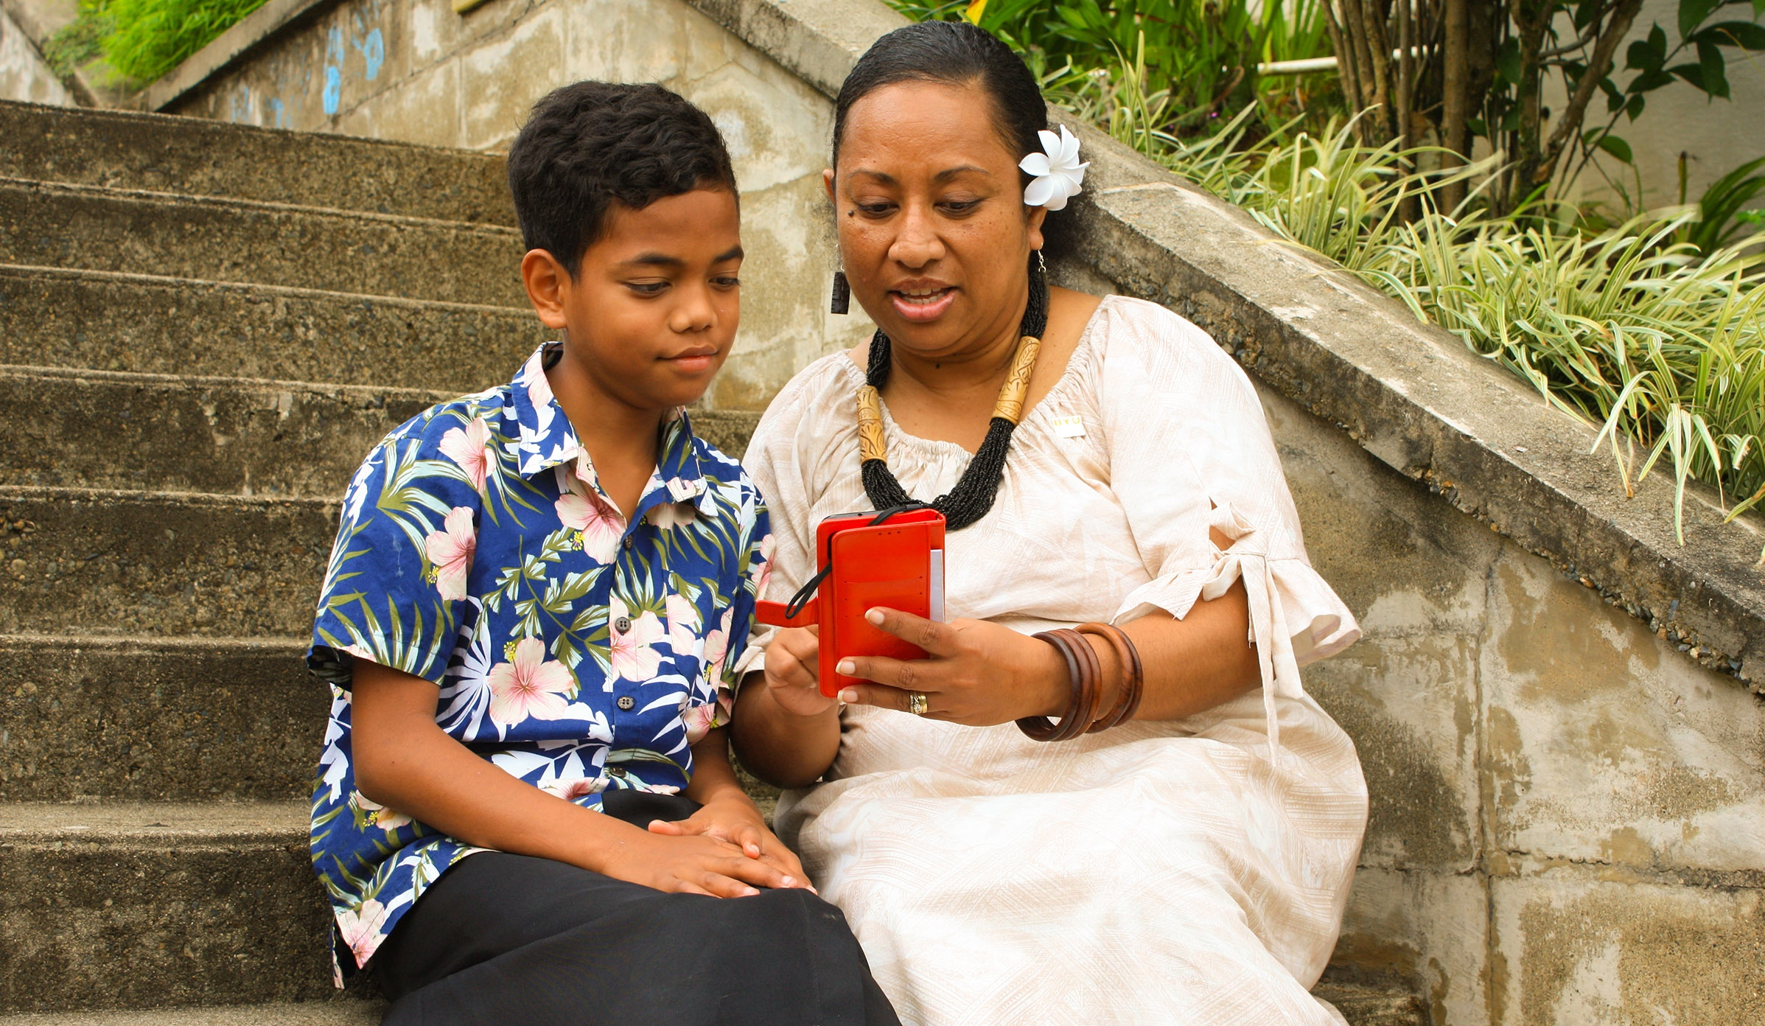

Servir les autres

Slide 26

Parler, écouter et apprendre avec les autres
Dans les groupes de conversation EnglishConnect, vous enseignerez et apprendrez des autres :
Améliorer ses compétences en matière d’expression et de compréhension orale
Apprendre de ses erreurs
Établir des liens
Développer la confiance en soi

Slide 27
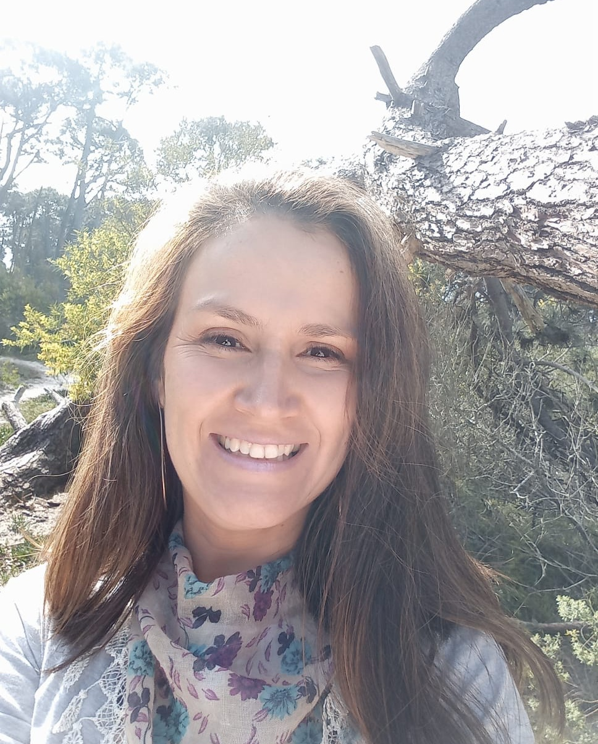
« J’ai beaucoup de nouveaux amis [grâce à EnglishConnect]. J’avais peur de parler en anglais, mais maintenant je sens que je peux communiquer avec plus de gens et me faire comprendre. Je pense que je pourrai mieux servir les autres. »
Elena Gómez
Uruguay

Slide 28

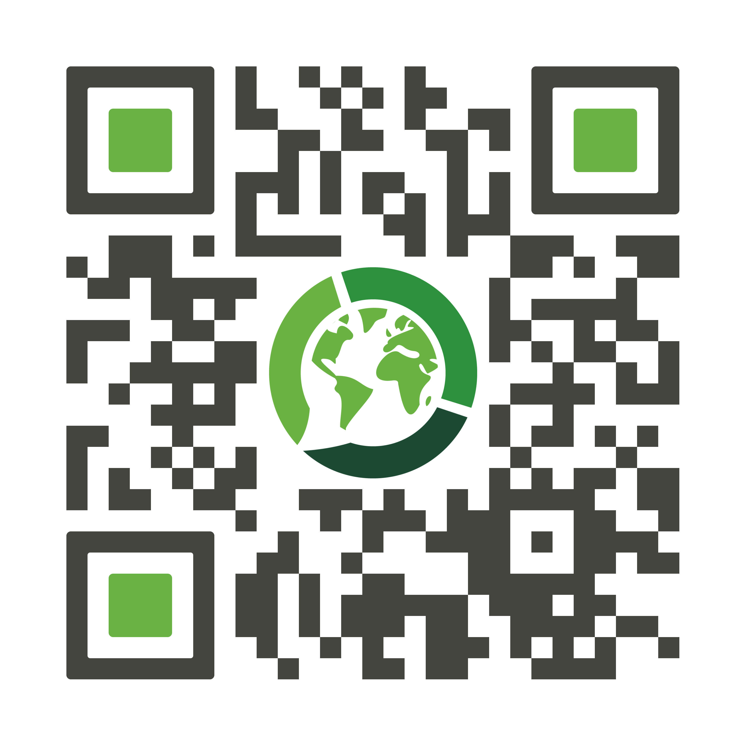
Comment participer
1.
TROUVEZ UN GROUPE PRÈS DE CHEZ VOUS
Rendez-vous sur
englishconnect.org/fr/commencer
INVITEZ D’AUTRES PERSONNES
Ouvert à toute la communauté
Disponible pour les locuteurs de
toutes les langues
2.
SCANNEZ POUR
COMMENCER !
Notes:
Use this slide if you're presenting to prospective students.

Slide 29
englishconnect.org/fr/commencer

